Slide 1
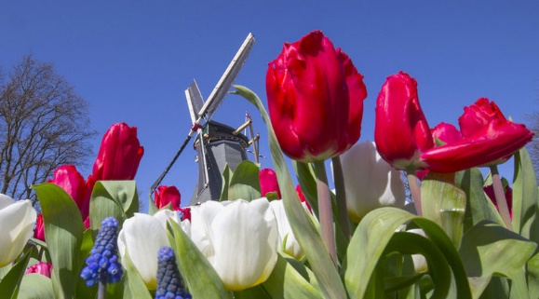
মাল্টিমিডিয়া ক্লাসে সবাইকে
স্বাগতম
স্বাগতম

Slide 2
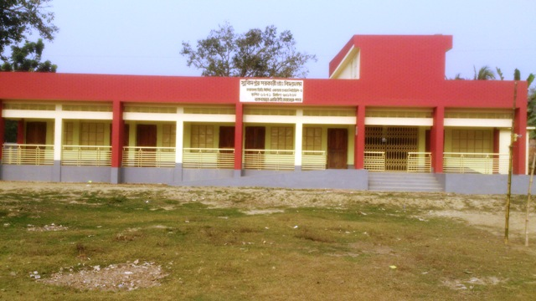
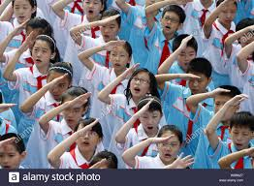
একটি পতাকা দেশ ও জাতির পরিচয় বহন করে । আমরা আমাদের জাতীয় পতাকাকে যথাযথ সম্মান করব।

Slide 3
শিক্ষক পরিচিতি
মোঃ আইবুল হক
প্রধান শিক্ষক
দলুয়া লতিফগছ সরকারি প্রাথমিক বিদ্যালয়
তেতুলিয়া, পঞ্চগড়।

Slide 4
পাঠ পরিচিতি
শ্রেণি- পঞ্চম
বিষয়ঃ প্রাথমিক গণিত
পাঠঃ সময়
পাঠ্যাংশঃ ১২ ঘণ্টা সময় সূচি ও ২৪ ঘণ্টা সময় সূচি।

Slide 5
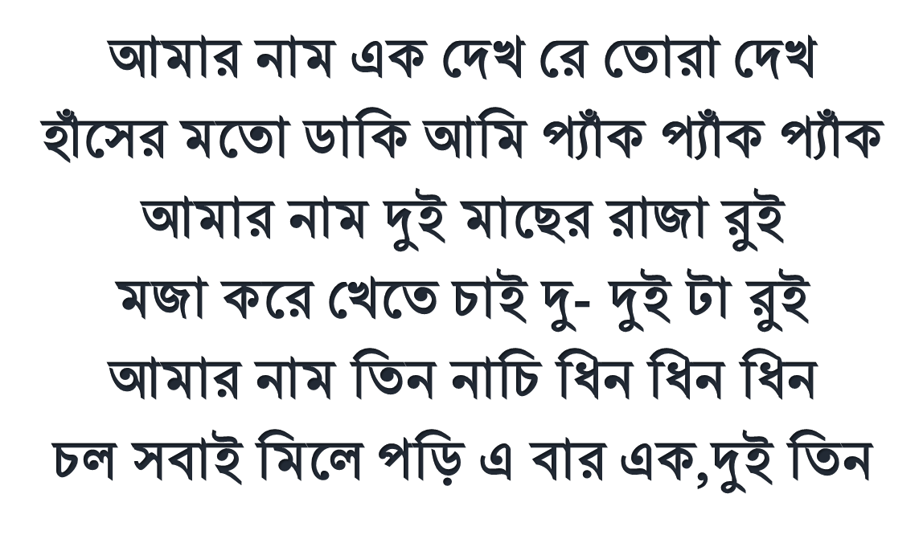
আবেগ সৃষ্টি
এসো গাই

Slide 6
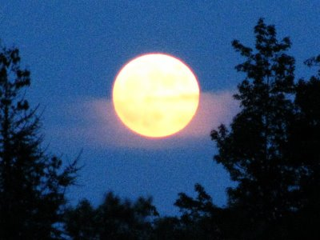
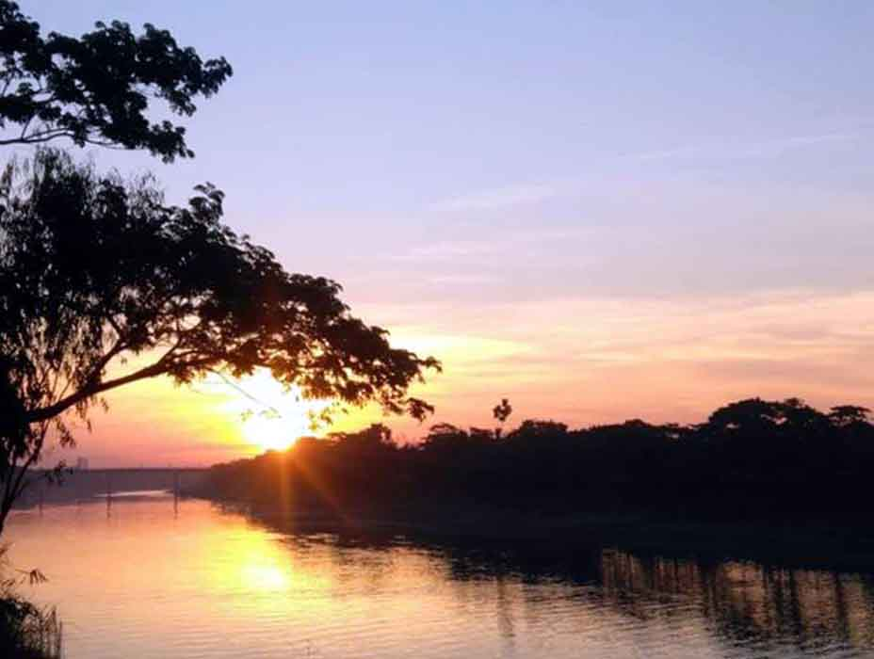
একটু খেয়াল করি
বিভিন্ন সময়ের ছবি।

Slide 7
আজকের পাঠের শিরোনাম
সময়

Slide 8
শিখনফলঃ
২৫.৫.১ প্রচলিত সময়ের হিসাবকে আন্তর্জাতিক রীতিতে প্রকাশ করতে পারবে।
২৫.৫.২ আন্তর্জাতিক রীতিতে প্রকাশিত সময়কে প্রচলিত রীতিতে প্রকাশ করতে পারবে।

Slide 9
একটু খেয়াল কর এবং চিন্তা কর
১২ ঘন্টা সময় সূচী | ২৪ ঘন্টা সময় সূচী
সকাল ৬:০০ টা | ০৬:০০ টা
দুপুর ১:০০ টা | ১৩:০০ টা
রাত ১২:00 টা | ০০:০০ টা
রাত ২:00 টা | ০২:০০ টা
সকাল ১০:00 টা | ১০:০০ টা

Slide 10
রিমা সকাল 8:30 টায় বিদ্যালয়ে যায় এবং বাড়ীতে ফিরে বিকাল 4:20 টায়।
(ক) রিমা কখন বিদ্যালয়ে যায় ?
(খ) সে ২৪ ঘনটা সময়সূচীতে কখন বাড়ি ফিরে ?
সমস্যা

Slide 11
সমাধানঃ
মিলিয়ে নিই
(ক) নং সমস্যার সমাধান
রিমা বিদ্যালয়ে যায় সকাল ৮:৩০ টায়
২৪ ঘণ্টা সময়সূচীতে রিমা বিদ্যালয়ে যায় ০৮:৩০ এ
[রাত ১২ টার পর থেকে দুপুর ১ টার আগ পর্যন্ত ১২ ও ২৪ ঘণ্টা সময়সূচীতে সময় একই থাকে।]
অতএব, ২৪ ঘণ্টা সময়সূচীতে রিমা বিদ্যালয়ে যায় ০৮:৩০ টায়।
খ) নং সমস্যার সমাধান
রিমা বিদ্যালয় থেকে বাড়ি ফিরে বিকাল ৪:২০ টায়
২৪ ঘণ্টা সময়সূচীতে সে বাড়ি ফিরে ( ৪:২০+১২:০০) তে
= ১6:২০ টায়
অতএব, ২৪ ঘণ্টা সময়সূচীতে রিমা বাড়ি ফিরে ১6:২০ টায় ।

Slide 12
লক্ষ্য করি
দেশীয় রীতিতে দুপুর ১২ টার আগের সময়কে বলে পূর্বাহ্ন।
দেশীয় রীতিতে দুপুর ১২ টার পরের সময়কে বলে অপরাহ্ন।
১২ঘণ্টা সময়সূচিতে ঘণ্টা ও মিনিটকে ২ অংকে প্রকাশ করা হয়।
ঘণ্টা ও মিনিটের মাঝখানে ( কলন) ব্যবহার করা হয়।

Slide 13
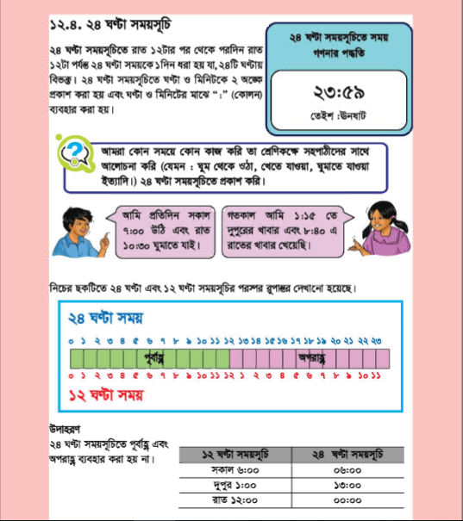
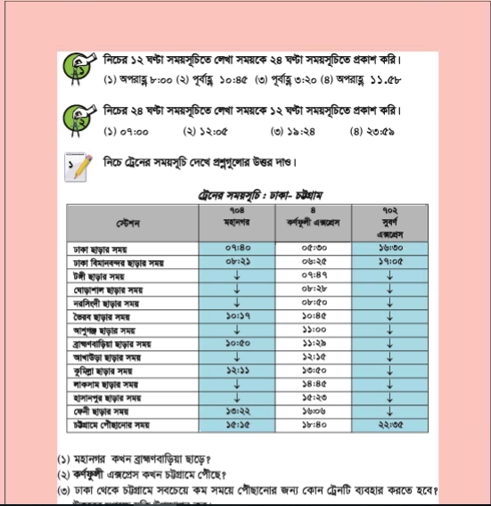
১৩৯,১৪০ পৃষ্টা খোল

Slide 14
দলীয় কাজ
আন্তর্জাতিক রীতিতে প্রকাশ করঃ
সকাল ৬:০০ টা ,রাত ৩:০০ টা, বিকাল ৫:০০টা , দুপুর ২:০০ টা

Slide 15
একক কাজ
সমস্যা
দেশীয় রীতিতে প্রকাশ করঃ
# এগারো সিন্ধুর ট্রেন ৬:৪০ টায় কিশোরগঞ্জ ছাড়ে এবং ঢাকা পৌঁছর ১১:৪০ টায়।
(ক) দেশীয় রীতিতে ট্রেনটি কয়টা সময় কিশোরগঞ্জ ছাড়ে ?
(খ) দেশীয় রীতিতে ট্রেনটি কয়টা সময় ঢাকা পৌঁছে ?

Slide 16
মূল্যায়ন
২৪ ঘণ্টা সময়সূচীতে প্রকাশ করঃ
(ক) অপরাহ্ণ ৮:০০ (খ) পূর্বাহ্ণ ১০:৪৫

Slide 17
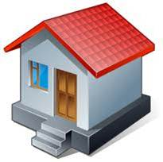
বাড়ির কাজ
১২ ঘণ্টা সময়সূচীতে প্রকাশ করঃ
(ক) ০৮:০০ (খ) ১২:০৫

Slide 18
স
ধ
সবাইকে ধন্যবাদ
ন্য
বা
বা
ই
কে
দ

